Slide 1
ЗВЕЗДНЫЙ ЧАС.
«Математика без границ»

Slide 2
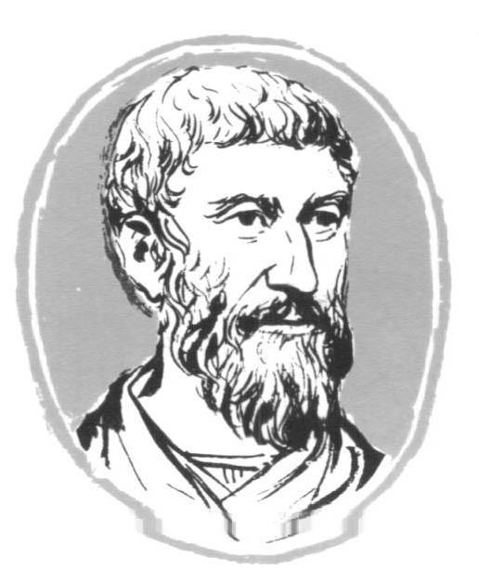
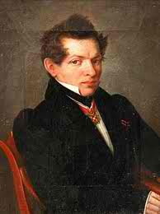
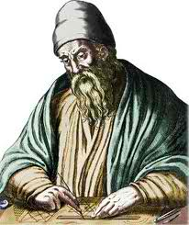
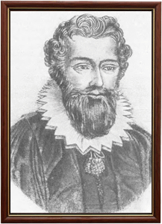
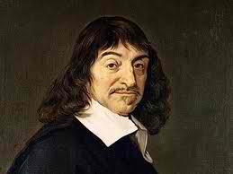
I тур Великие ученые математики
2 ПИФАГОР
3 Н.И. Лобачевский
1 АРХИМЕД
4 ЕВКЛИД
5 Франсуа Виет
6 Рене Декарт

Slide 3
II тур Математический ералаш
А
М
И
С
Е
Д
У
Н
М
А

Slide 4
III тур МАТЕМАТИЧЕСКАЯ ЛОГИКА
1 ЗАДАНИЕ
ГЕКТАР
СОТКА
МЕТР
1
2
3

Slide 5
2 ЗАДАНИЕ
2
1
3

Slide 6
3 ЗАДАНИЕ
1
2
3

Slide 7
4 ЗАДАНИЕ
2
0
5
1
2
3

Slide 8
5 ЗАДАНИЕ
3
1
6
1
2
3

Slide 9
6 ЗАДАНИЕ
ГРЕЦИЯ
РИМ
ЕГИПЕТ

Slide 10
ФИНАЛ
АРИФМЕТИКА

Slide 11
СПАСИБО ЗА ВНИМАНИЕ!

